Slide 1


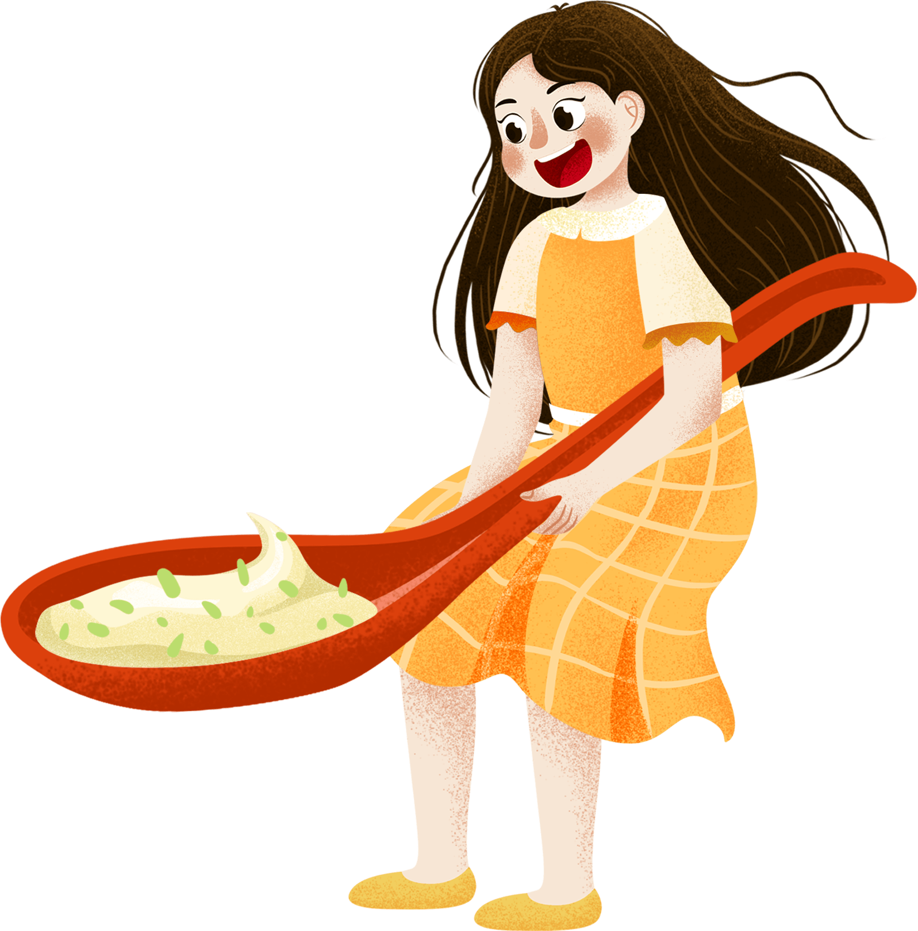


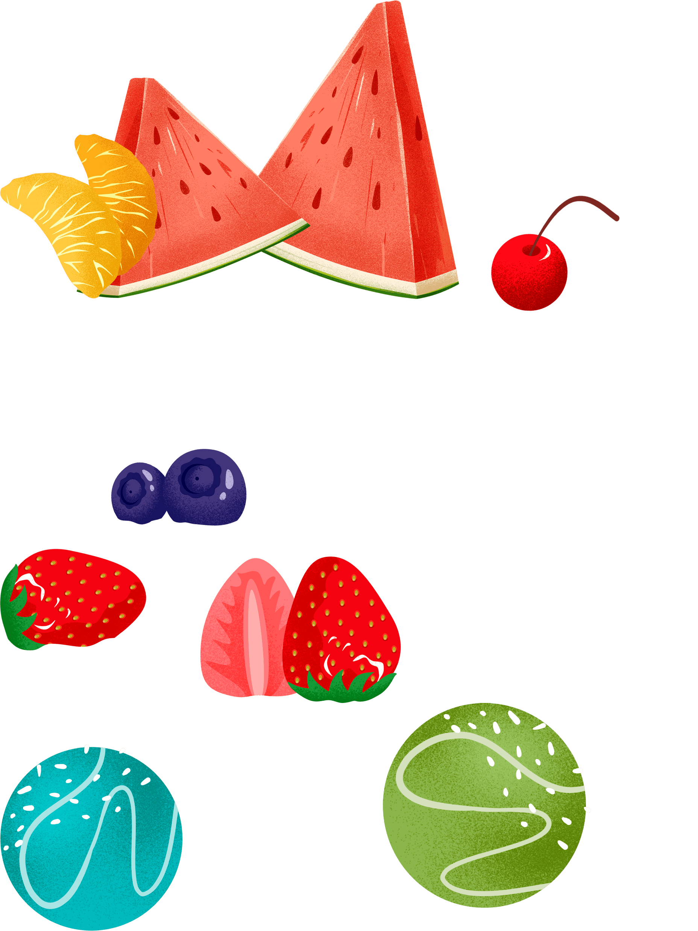

Slide 2








Slide 3




Ghép các chữ cái và thêm dấu thanh (nếu cần) để tạo thành những từ ngữ chỉ người trong gia đình:
B
B
B
A
A
G
A
ô
I
N
O
Mẫu
ˋ

Slide 4
Ghép các chữ cái và thêm dấu thanh (nếu cần) để tạo thành những từ ngữ chỉ người trong gia đình:
B
A
G
ô
I
N
O
BA
BÀ
ÔNG
ÔNG NỘI
BÀ NỘI
ÔNG NGOẠI
BÀ NGOẠI

Slide 5
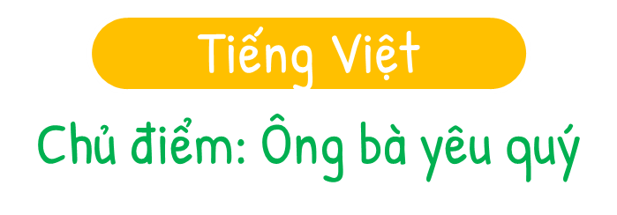


Slide 6

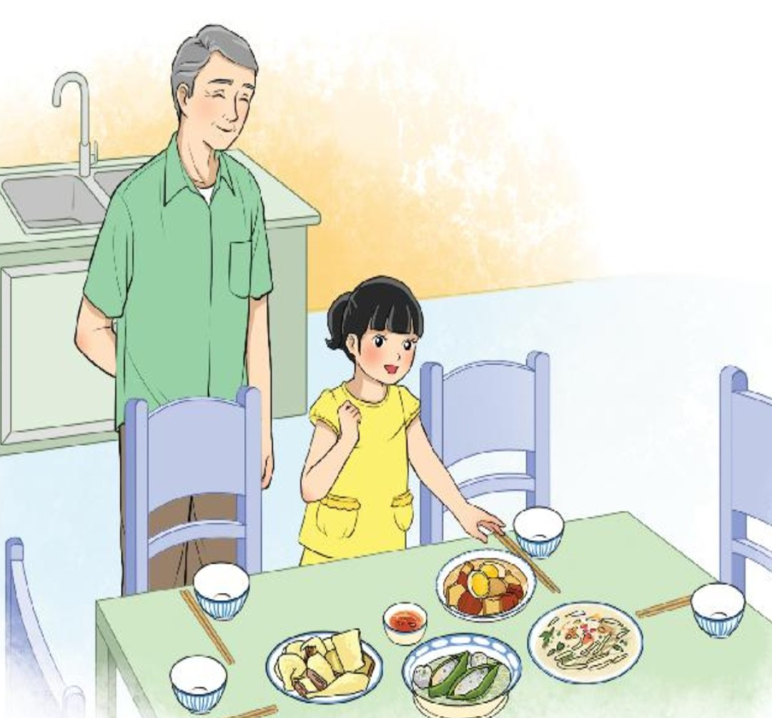
Bài đọc nói về ai?

Slide 7

1

Slide 8





Lắng nghe đọc mẫu
TAY DÒ
TAI NGHE
MẮT DÕI

Slide 9
Luyện đọc nối tiếp câu
Ông ngoại ở quê ra chơi.
Đến bữa cơm, thấy thức ăn mẹ nấu hấp dẫn, Vân liền chạy tới bàn, định nếm thử. Ông nhìn Vân, nheo mắt cười:
Mời cả nhà cùng ăn cơm nào!
Nghe ông nói, Vân bẽn lẽn:
Cháu mời ông, con mời bố mẹ.
Ăn xong, ông nhìn Vân âu yếm:
Tăm nhà mình để ở đâu nhỉ? Cô chủ nhà tí hon lấy giúp ông với nào.

Slide 10
Luyện đọc nối tiếp câu
Ông gọi Vân là “cô chủ nhà tí hon” đấy! Vân bỗng thấy mình thật quan trọng. Cô bé bèn chạy đi lấy tăm, lễ phép đưa cho ông. Em cũng không quên mang tăm cho cả bố và mẹ.
Cô chủ nhà tí hon ngoan quá! – Ông cười khích lệ.
Chỉ ra chơi mấy hôm, ông đã mang đến cho Vân biết bao điều thú vị. Vân cảm thấy mình ra dáng một cô chủ nhà tí hon, đúng như lời ông nói.
Thu Hằng

Slide 11
Cùng chia đoạn
1
Ông ngoại ở quê ra chơi.
Đến bữa cơm, thấy thức ăn mẹ nấu hấp dẫn, Vân liền chạy tới bàn, định nếm thử. Ông nhìn Vân, nheo mắt cười:
Mời cả nhà cùng ăn cơm nào!
Nghe ông nói, Vân bẽn lẽn:
Cháu mời ông, con mời bố mẹ.
Ăn xong, ông nhìn Vân âu yếm:
Tăm nhà mình để ở đâu nhỉ? Cô chủ nhà tí hon lấy giúp ông với nào.

Slide 12
Cùng chia đoạn
2
Ông gọi Vân là “cô chủ nhà tí hon” đấy! Vân bỗng thấy mình thật quan trọng. Cô bé bèn chạy đi lấy tăm, lễ phép đưa cho ông. Em cũng không quên mang tăm cho cả bố và mẹ.
Cô chủ nhà tí hon ngoan quá! – Ông cười khích lệ.
Chỉ ra chơi mấy hôm, ông đã mang đến cho Vân biết bao điều thú vị. Vân cảm thấy mình ra dáng một cô chủ nhà tí hon, đúng như lời ông nói.
Thu Hằng

Slide 13
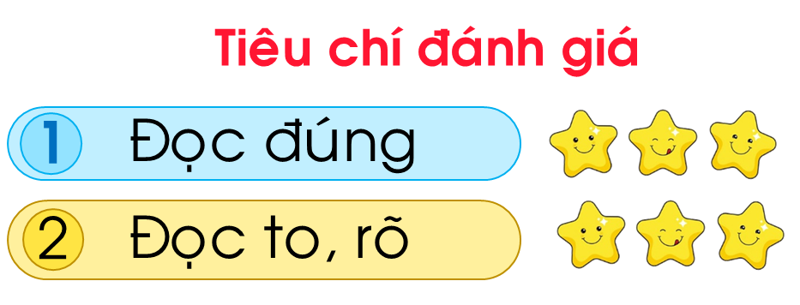
Luyện đọc nối tiếp đoạn
1
Ông ngoại ở quê ra chơi.
Đến bữa cơm, thấy thức ăn mẹ nấu hấp dẫn, Vân liền chạy tới bàn, định nếm thử. Ông nhìn Vân, nheo mắt cười:
Mời cả nhà cùng ăn cơm nào!
Nghe ông nói, Vân bẽn lẽn:
Cháu mời ông, con mời bố mẹ.
Ăn xong, ông nhìn Vân âu yếm:
Tăm nhà mình để ở đâu nhỉ? Cô chủ nhà tí hon lấy giúp ông với nào.

Slide 14
Luyện đọc nối tiếp đoạn
2
Ông gọi Vân là “cô chủ nhà tí hon” đấy! Vân bỗng thấy mình thật quan trọng. Cô bé bèn chạy đi lấy tăm, lễ phép đưa cho ông. Em cũng không quên mang tăm cho cả bố và mẹ.
Cô chủ nhà tí hon ngoan quá! – Ông cười khích lệ.
Chỉ ra chơi mấy hôm, ông đã mang đến cho Vân biết bao điều thú vị. Vân cảm thấy mình ra dáng một cô chủ nhà tí hon, đúng như lời ông nói.
Thu Hằng
Chỉ ra chơi mấy hôm, ông đã mang đến cho Vân biết bao điều thú vị.
Vân cảm thấy mình ra dáng một cô chủ nhà tí hon, đúng như lời ông nói.

Slide 15

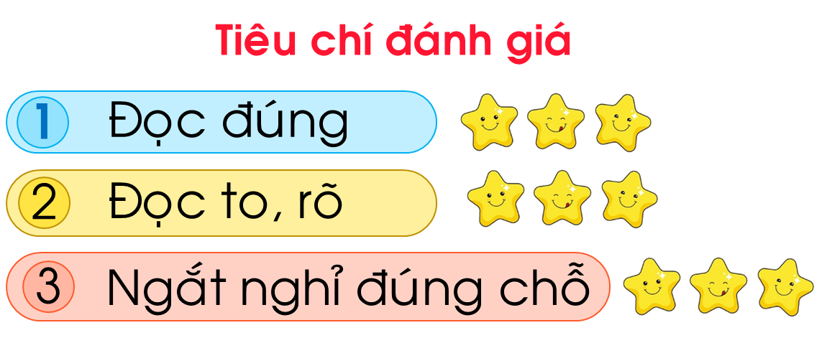

Luyện đọc nhóm
Yêu cầu
Phân công đọc theo đoạn
Tất cả thành viên đều đọc
Giải nghĩa từ cùng nhau

Slide 16

Luyện đọc trước lớp
Tiêu chí đánh giá
1
Đọc đúng
2
Đọc to, rõ
3
Ngắt nghỉ đúng chỗ

Slide 17

1

Slide 18

Giải nghĩa từ
Trong bài “Cô chủ nhà tí hon ” có từ nào
em chưa hiểu nghĩa?

Slide 19

Có dạng điệu rụt rè, thiếu tự nhiên
Vì e thẹn và chưa quen.
Có tác dụng làm cho người ta hào hứng, vui thích
bẽn
lẽn
thú vị
tác động đến
tinh thần làm cho hăng hái thêm.
Lôi cuốn, làm cho người ta thích.
hấp dẫn
khích lệ

Slide 20

Cùng tìm hiểu
1
Ông nói gì khi Vân định nếm thử thức ăn?
Thảo luận nhóm đôi
2
Ông đã giúp Vân biết thêm điều gì?
3
Khi được ông gọi là cô chủ nhà tí hon, Vân cảm thấy thế nào? Vì sao?
4
Khi có khách, em sẽ làm gì để giống một người chủ nhà tí hon?

Slide 21
Cùng tìm hiểu
1
Ông nói gì khi Vân định nếm thử thức ăn?
1
Ông ngoại ở quê ra chơi.
Đến bữa cơm, thấy thức ăn mẹ nấu hấp dẫn, Vân liền chạy tới bàn, định nếm thử. Ông nhìn Vân, nheo mắt cười:
Mời cả nhà cùng ăn cơm nào!
Nghe ông nói, Vân bẽn lẽn:
Cháu mời ông, con mời bố mẹ.
Ăn xong, ông nhìn Vân âu yếm:
Tăm nhà mình để ở đâu nhỉ? Cô chủ nhà tí hon lấy giúp ông với nào.
Ông nhìn Vân, nheo mắt cười:
Mời cả nhà cùng ăn cơm nào!

Slide 22
Cùng tìm hiểu
1
Ông nói gì khi Vân định nếm thử thức ăn?
Khi Vân định nếm thử thức ăn ông nói:
Mời cả nhà cùng ăn cơm nào!

Slide 23
Cùng tìm hiểu
2
Ông đã giúp Vân biết thêm điều gì?
Ông đã giúp Vân biết thêm điều:
Vân là cô chủ nhà tí hon.

Slide 24
Cùng tìm hiểu
3
Khi được ông gọi là cô chủ nhà tí hon, Vân cảm thấy thế nào? Vì sao?
2
Ông gọi Vân là “cô chủ nhà tí hon” đấy! Vân bỗng thấy mình thật
Ông gọi Vân là “cô chủ nhà tí hon” đấy! Vân bỗng thấy mình thật quan trọng. Cô bé bèn chạy đi lấy tăm, lễ phép đưa cho ông. Em cũng không quên mang tăm cho cả bố và mẹ.
Cô chủ nhà tí hon ngoan quá! – Ông cười khích lệ.
Chỉ ra chơi mấy hôm, ông đã mang đến cho Vân biết bao điều thú vị. Vân cảm thấy mình ra dáng một cô chủ nhà tí hon, đúng như lời ông nói.
quan trọng.

Slide 25
Cùng tìm hiểu
3
Khi được ông gọi là cô chủ nhà tí hon, Vân cảm thấy thế nào? Vì sao?
Khi được ông gọi là cô chủ nhà tí hon, Vân cảm thấy mình thật quan trọng.

Slide 26
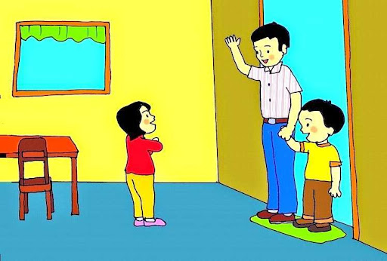
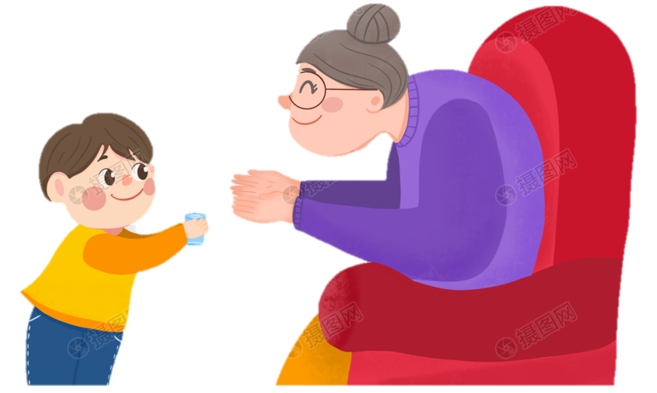
Cùng tìm hiểu
4
Khi có khách, em sẽ làm gì để giống một người chủ nhà tí hon?
Em chào hỏi lễ phép và mời khách vào nhà.
Em cần thận rót nước mời khách.

Slide 27
Nội dung chính của bài học là gì?
Nội dung chính: Tình cảm yêu thương ông ngoại
dành cho bạn nhỏ thể hiện qua những bài học đơn giản trong cuộc sống hằng ngày.

Slide 28
Sau bài học, em rút ra bài học liên hệ bản thân là gì?
Yêu thương, kính trọng và biết ơn ông bà, ba mẹ.
…

Slide 29

3

Slide 30
Em hãy nêu nội dung bài đọc “Cô chủ nhà tí hon”
Tình cảm yêu thương ông ngoại dành cho bạn nhỏ thể hiện qua những bài học đơn giản trong cuộc sống hằng ngày.

Slide 31

Trong bài có những nhân vật nào?
Ông ngoại
Bé Vân
Giọng đọc của các
nhân vật như thế nào?

Slide 32
Giọng đọc
Ông ngoại
Bé Vân
Giọng trầm
Tình cảm
Chậm rãi
Tự hào
Tình cảm
Lễ phép

Slide 33
Đoạn luyện đọc lại
Ông nhìn Vân, nheo mắt cười:
Mời cả nhà cùng ăn cơm nào!
Nghe ông nói, Vân bẽn lẽn:
Cháu mời ông, con mời bố mẹ.
Ăn xong, ông nhìn Vân âu yếm:
Tăm nhà mình để ở đâu nhỉ? Cô chủ nhà tí hon lấy giúp ông với nào.
Ông gọi Vân là “cô chủ nhà tí hon” đấy! Vân bỗng thấy mình thật quan trọng. Cô bé bèn chạy đi lấy tăm, lễ phép đưa cho ông. Em cũng không quên mang tăm cho cả bố và mẹ.
Cô chủ nhà tí hon ngoan quá! – Ông cười khích lệ.

Slide 34

Luyện đọc nhóm
Yêu cầu
Luyện đọc lời người dẫn chuyện, ông ngoại và bé Vân
Tất cả thành viên đều đọc
Tiêu chí đánh giá
1
Đọc đúng
2
Đọc to, rõ
3
Ngắt nghỉ đúng chỗ

Slide 35
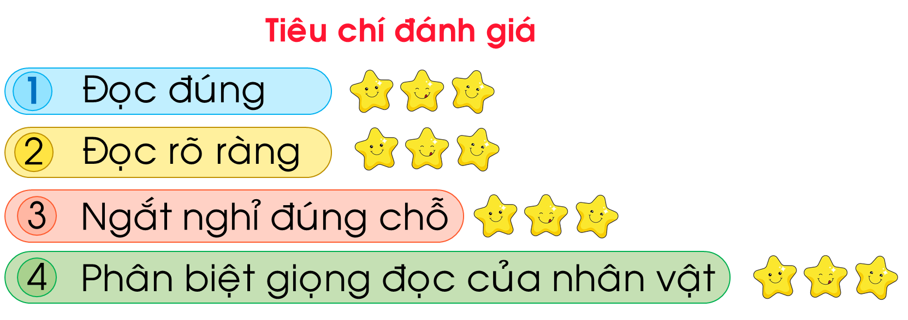
Cùng các bạn đọc phân vai
Người dẫn truyện
Ông ngoại
Bé Vân

Slide 36



4

Slide 37


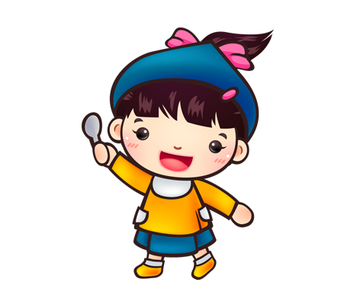
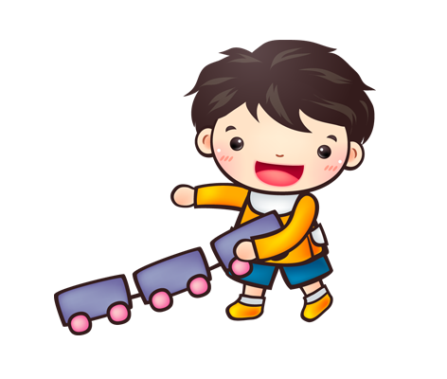
Cùng bạn đóng vai, nói và đáp lời chào của em khi đi học, khi về nhà:
với
người thân
với
thầy cô
Hoạt động nhóm 4

Slide 38





